Slide 1









Radi bezbednosti disanja dece i odraslih
?
?
?
Š t a v a m j e p o t r e b n o?
?
Ventilacija u obrazovnim
ustanovama
Оbavezno!

Slide 2























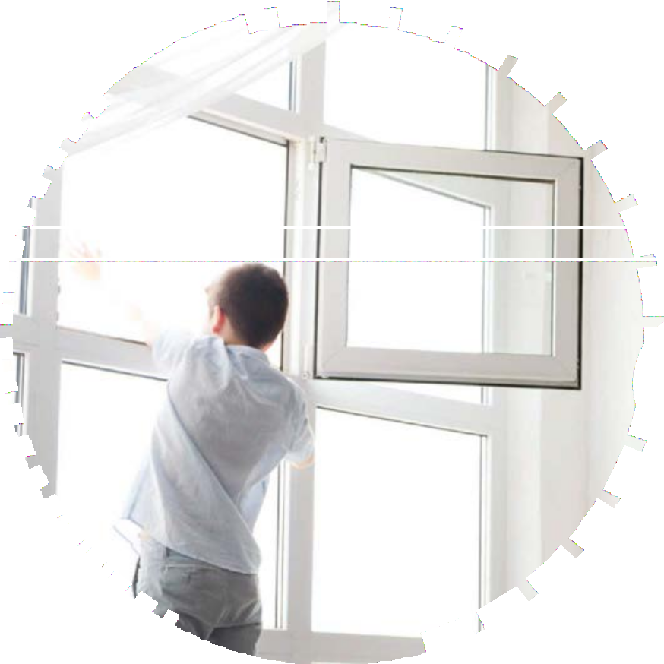






















































































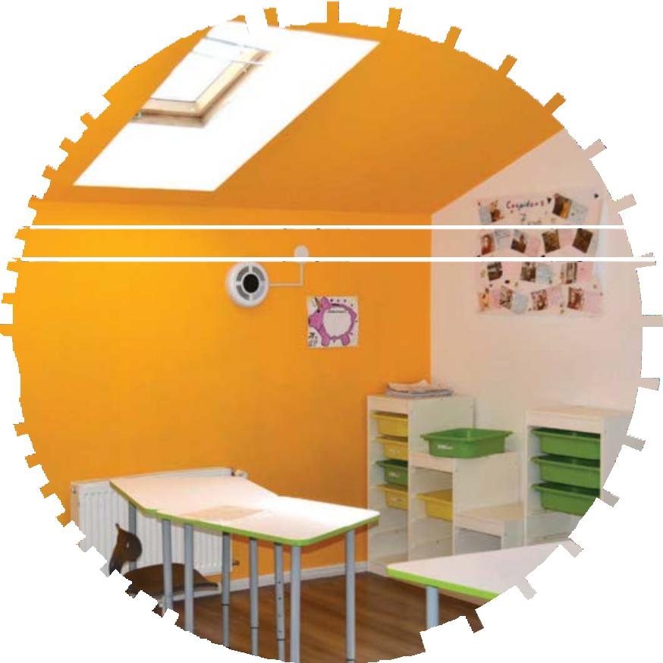






















































































































VENTILACIJA 24/7, 10 režima rada
Mogućnost upravljanja putem daljinskog upravljača ili mobilne aplikacije
REŽIM “AUTO” I “AUTO PLUS” Kontrola osvetljenosti ekrana
Kako to je bilo
Ranie?
POVETRAVANJE
VENTILACIJA
2023
Svež vazduh u učionici je dostupan samo kada su prozori otvoreni i samo tokom lepog vremena.

Slide 3
























































Nivo СО₂ u učionici:
600
ppm
1 sat
ZA ŠTA JE
POTREBNA
VENTILACJA?
1500
ppm
3 sat
Ugljen-dioksid - jedan je od indikatora kvaliteta vazduha u prostoriji. Što je viši nivo CO₂ - to je lošije samopouzdanje ljudi
Za svakim izdah, nivo ovog gasa u prostoriji raste, što dovodi do osećaja zaduhe, smanjenja koncentracije i pažnje, pospanosti, otežanog disanja i nadražaja sluzokože. Deca su izuzetno osetljiva na kvalitet vazduha, kako emotivno tako i fizički. Sistematično disanje nekvalitetnim vazduhom dovodi do razvoja bronhitisa i astme.
35000
ppm
5 sat

Slide 4





































































































































































































































































h m..???
U č e m u j e k o r i s t o d m e h a n i č k e v e n t i l a c i j e p r o s t o r i j a ?
Umanjenje
Rekuperatori PRANA sprečavaju gubitak energije povezan sa ventilacijom prostora.
Ventilacija bez otvaranja prozora čuva toplinu tokom grejne sezone i svežinu tokom sezone klimatizacije.
energetskih
troškova
СО,
Sniženje nivoa СО2,
Borba sa alergenima
Vnormalizacija vologosti primištenja
Zdrava mikroklima u prostoriji
Uklanjanje neprijatnih mirisa.
Beybednost dihanja.

Slide 5

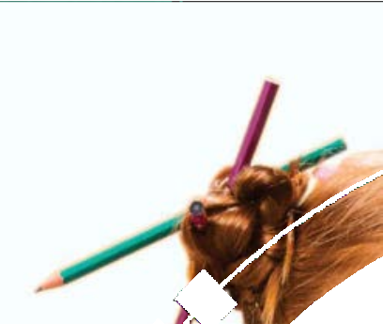
























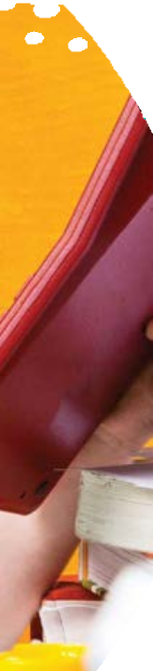






















































K svakom projektu naši stručnjaci razvijaju 2 važna dokumenta.:
!
U osnovi našeg pristupa ventilaciji prostorija su detaljni proračuni i prognoze uštede toplotne i električne energije
PRANA
REALNA EKONOMIJA
ENERGORESURSA
!
OBRAZLOŽENJE
RAČUNANJE ROKA ISPLATIVOSTI
EFIKASNOSTI
SISTEMA VENTILACIJE
Za izračunavanje isplativosti ventilacije uzimamo u obzir niz faktora
Površina i zapremina prostora
Norma vazdušne izmene za ovu vrstu objekata
Trajanje grejne sezone
Prosečna temperatura vazduha napolju tokom grejne sezone
Prosečna temperatura u prostoriji
Tip sistema grejanja

Slide 6



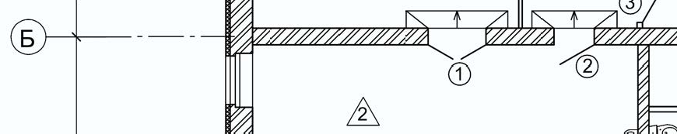

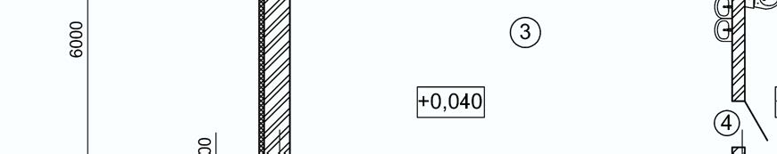


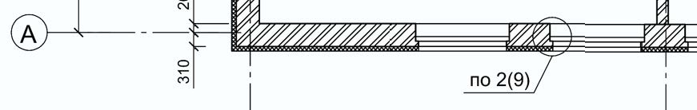



Pogledajmo izračun isplativosti ventilacije sa rekuperatorima PRANA za igraonicu - trpezariju dečjeg vrtića. Ovi proračuni su deo stvarnih projekata ventilacije u ukrajinskim obrazovnim ustanovama.
Površina - 154,56 м³
Igraonica - trpezarija
vrtića
+22ºС
11ºС
temperatura u prostoru
prosečna temperatura na ulici
Računanje isplativosti
232
м³/godina
182
dana
PRANA- 200С
vazduhoozmena
period grejanja
PRANA- 200С
Ušteda
156
€
.
Ušteda
213
€
.
2
тоне
Isplativost je 15-22 meseca
električna energija
toplota
Smanjenje emisije stakleničkih plinova

Slide 7



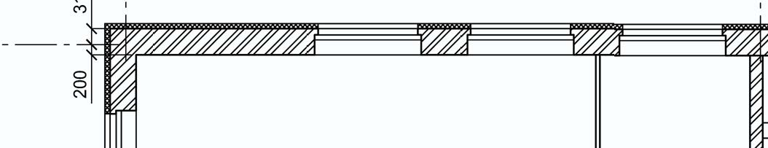


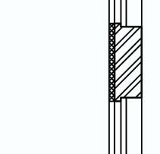
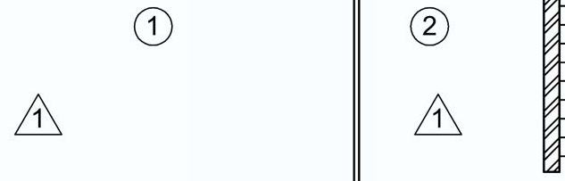



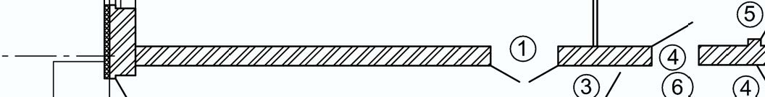



Razmotrimo proračun isplativosti ventilacije s PRANA rekuperatorima za školsku učionicu. Ovi proračuni su dio stvarnih projekata ventilacije u ukrajinskim obrazovnim ustanovama
Površina - 158,5 м³
Školska
učionica
PRANA- 200С
+22ºС
11ºС
temperatura u prostoru
prosečna temperatura na ulici
PRANA- 200С
Računanje isplativosti
312
м³/godina
182
dana
vazduhoozmena
period grejanja
Ušteda
210
€
.
Ušteda
289
€
.
2
тоне
Isplativost je 11-15 meseca
električna energija
toplota
Smanjenje emisije stakleničkih plinova

Slide 8
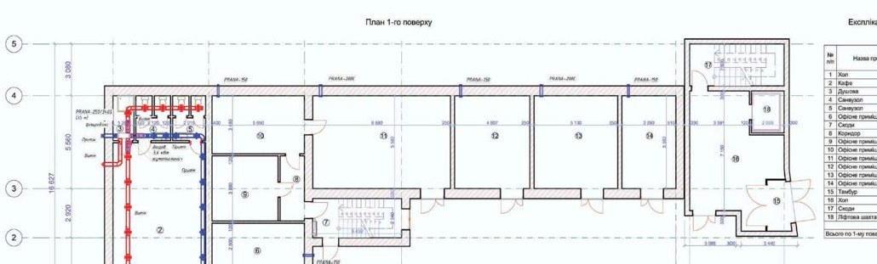
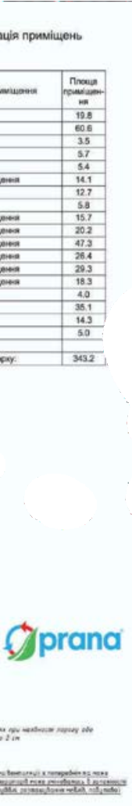


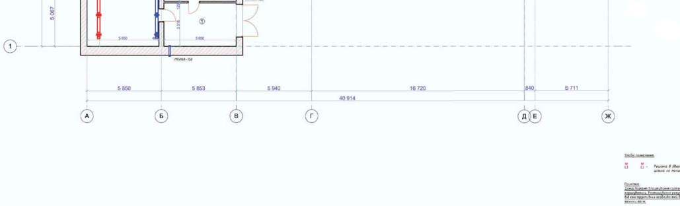
Projektno rešenje - prvi korak ka organizaciji ventilacije Ovo je inženjerski plan prostorija sa projektom budućeg sistema ventilacije Projektno rešenje uključuje: 1.računanje potrebnog promena vazduha u prostorijama 2.preporuku tipa i količine ventilacione opreme 3. određivanje optimalnih zona za montažu.
Za naručbinu BESPLATNOG PROJEKTNOG REŠENJA VENTILACIJE, pošaljite plan prostorija na imejl adresu: ventilacija.pro@gmail.com
 | Зм. | Кіл. | Арк. | №док. | Підпис | Дата
 |  |  |  |  |  |  |  | Стадія | Аркуш | Аркушів
 | ГАП
 | Розроб.
Projektno rešenje

Slide 9










koraka 1 3 5
 | Зм. | Кіл. | Арк. | №док. | Підпис | Дата
 |  |  |  |  |  |  |  | Стадія | Аркуш | Аркушів
 | ГАП
 | Розроб.
6
PROJEKTNO REŠENJE: Korak po korak.
IZRADA REKUPERATORA PRANA PREMA PROJEKTU.
NAZNAČENJE PROSTORA GDE SE PLANIRA VENTILACIJA
PODBOR NEOPHODNE OPREME.
2
4
6
RAČUNANJE POTREBNE VENTILACIJE ZA PROSTORIJE.
PROJEKTOVANJE SISTEMA VENTILACIJE
MONTAŽA SISTEMA

Slide 10

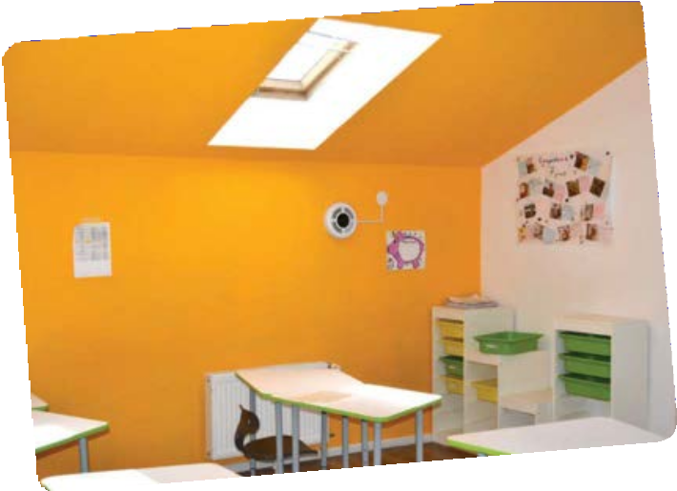
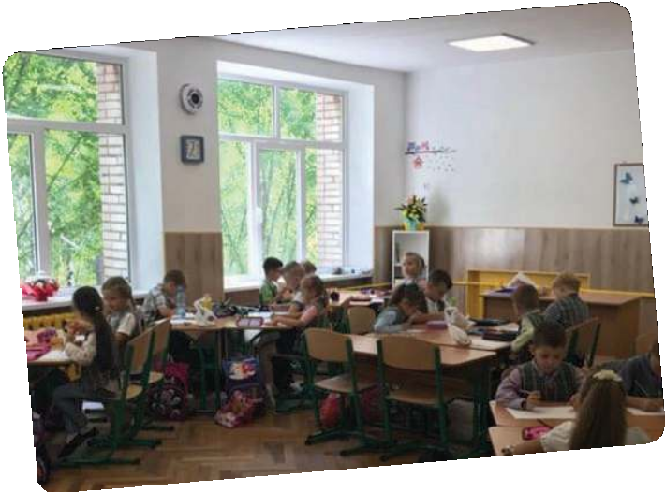
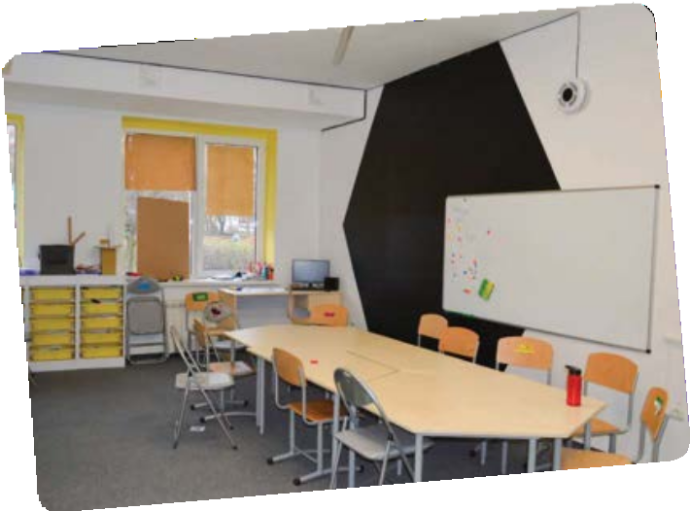
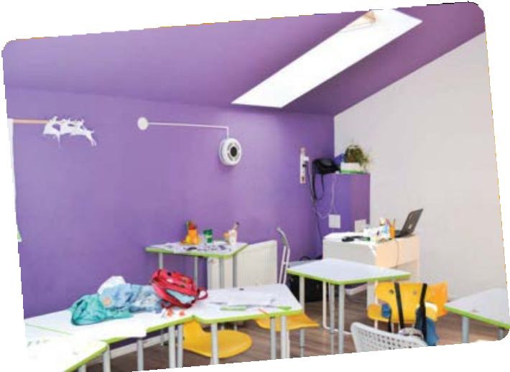
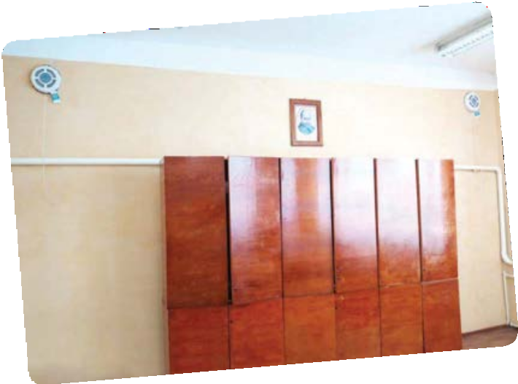
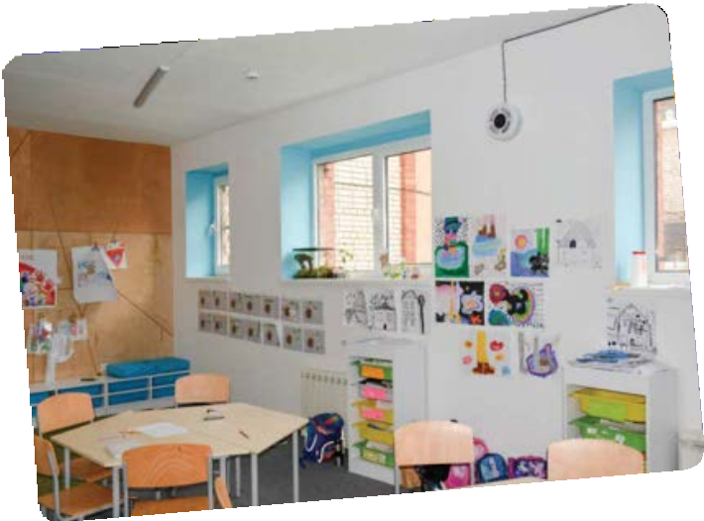
škole
REALIZOVANI PROJEKTI

Slide 11

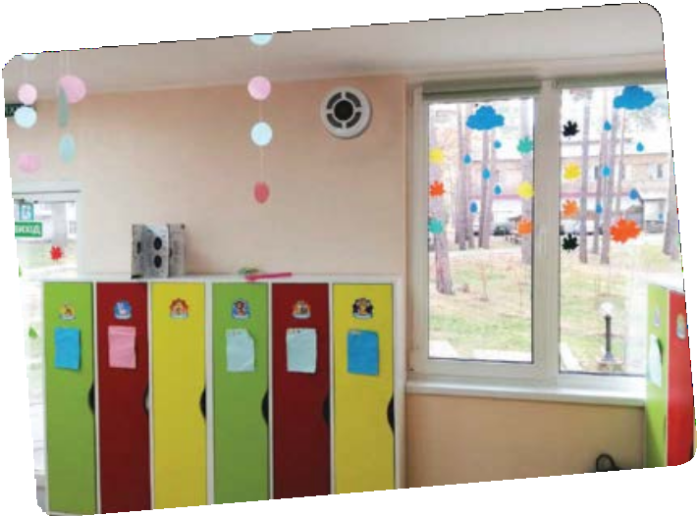
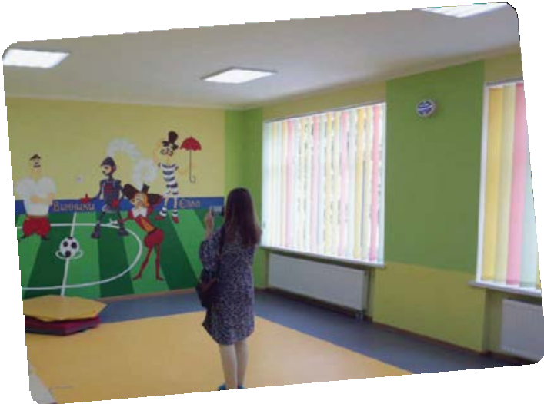
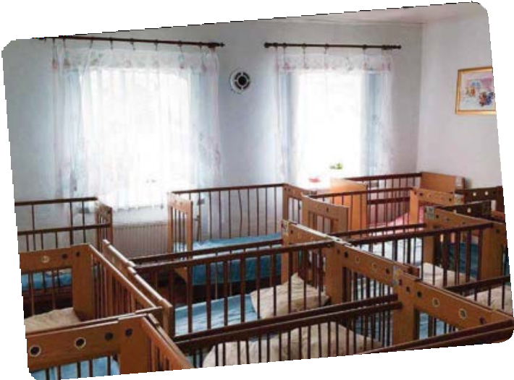
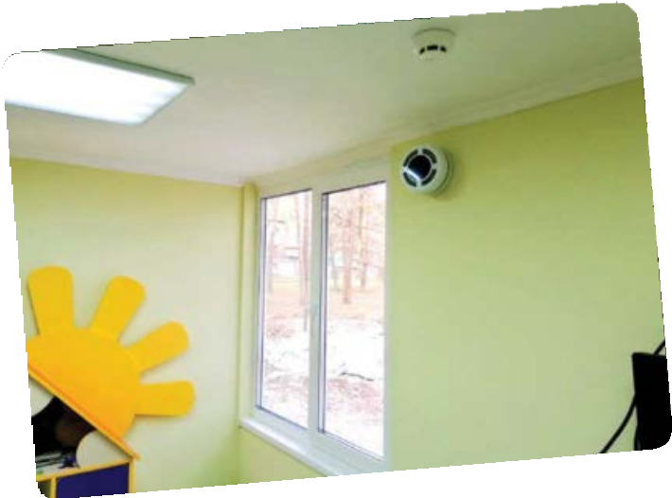
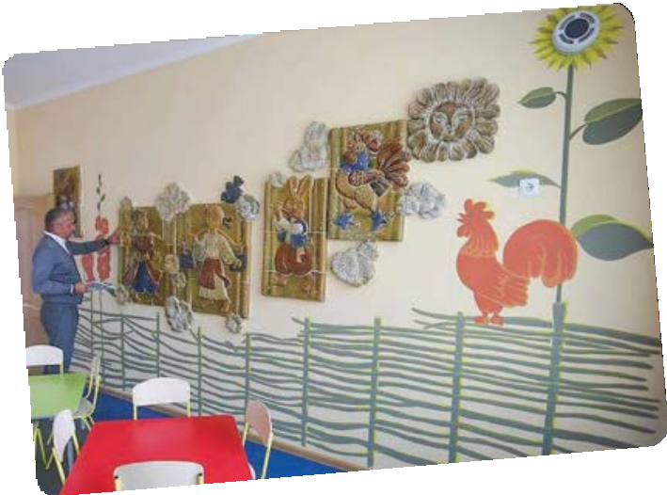
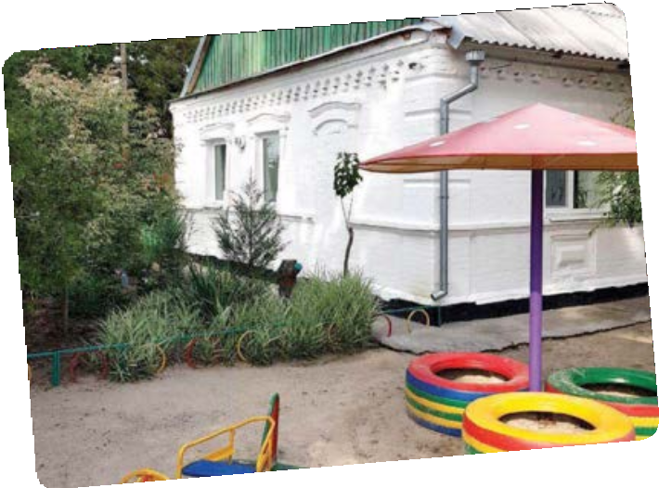
vrtić
REALIZOVANI PROJEKTI
L

Slide 12

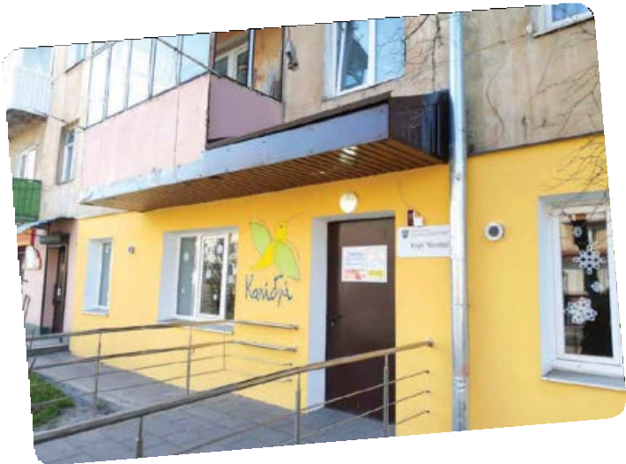
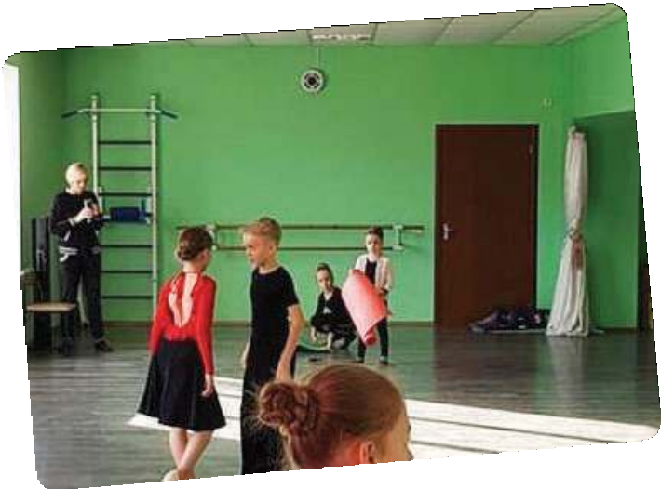
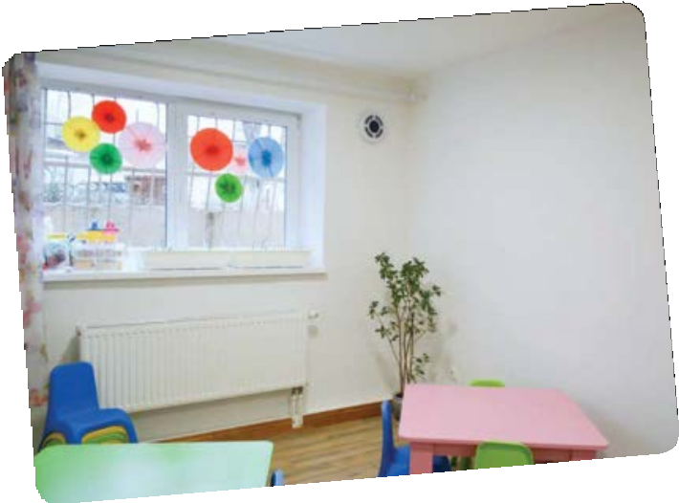
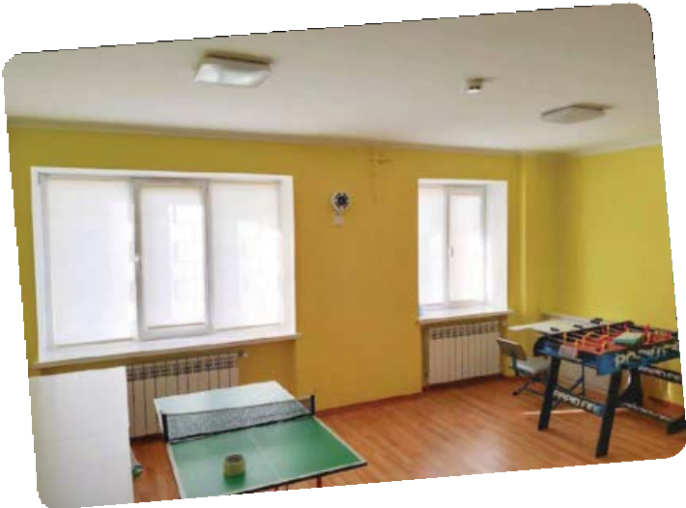
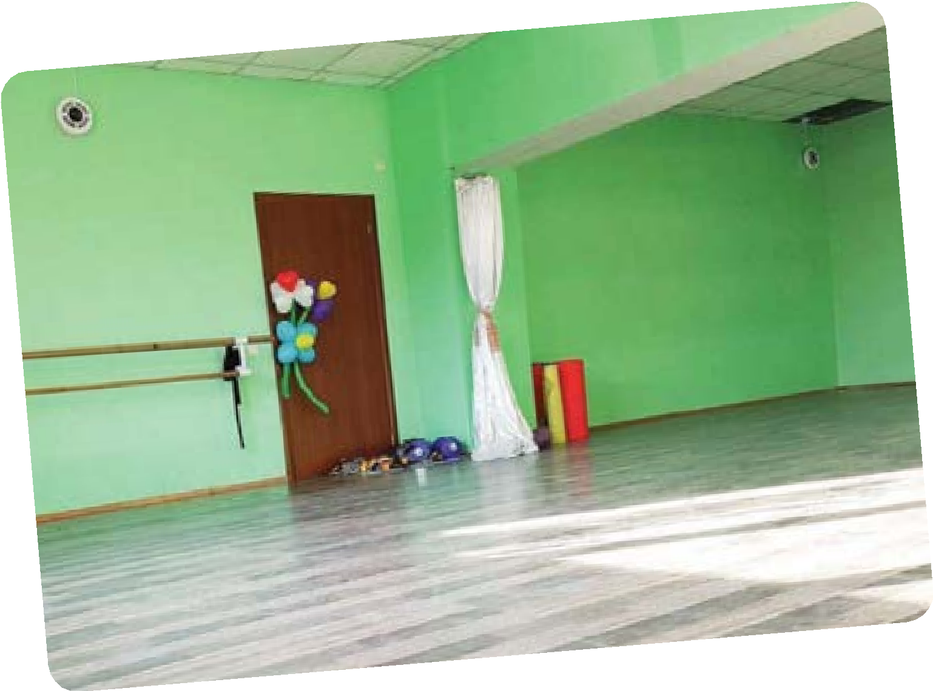
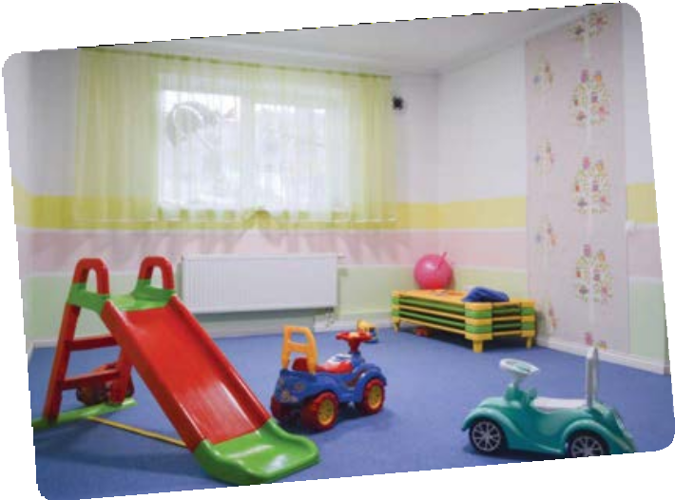
Studio razvitka
REALIZOVANI PROJEKTI

Slide 13

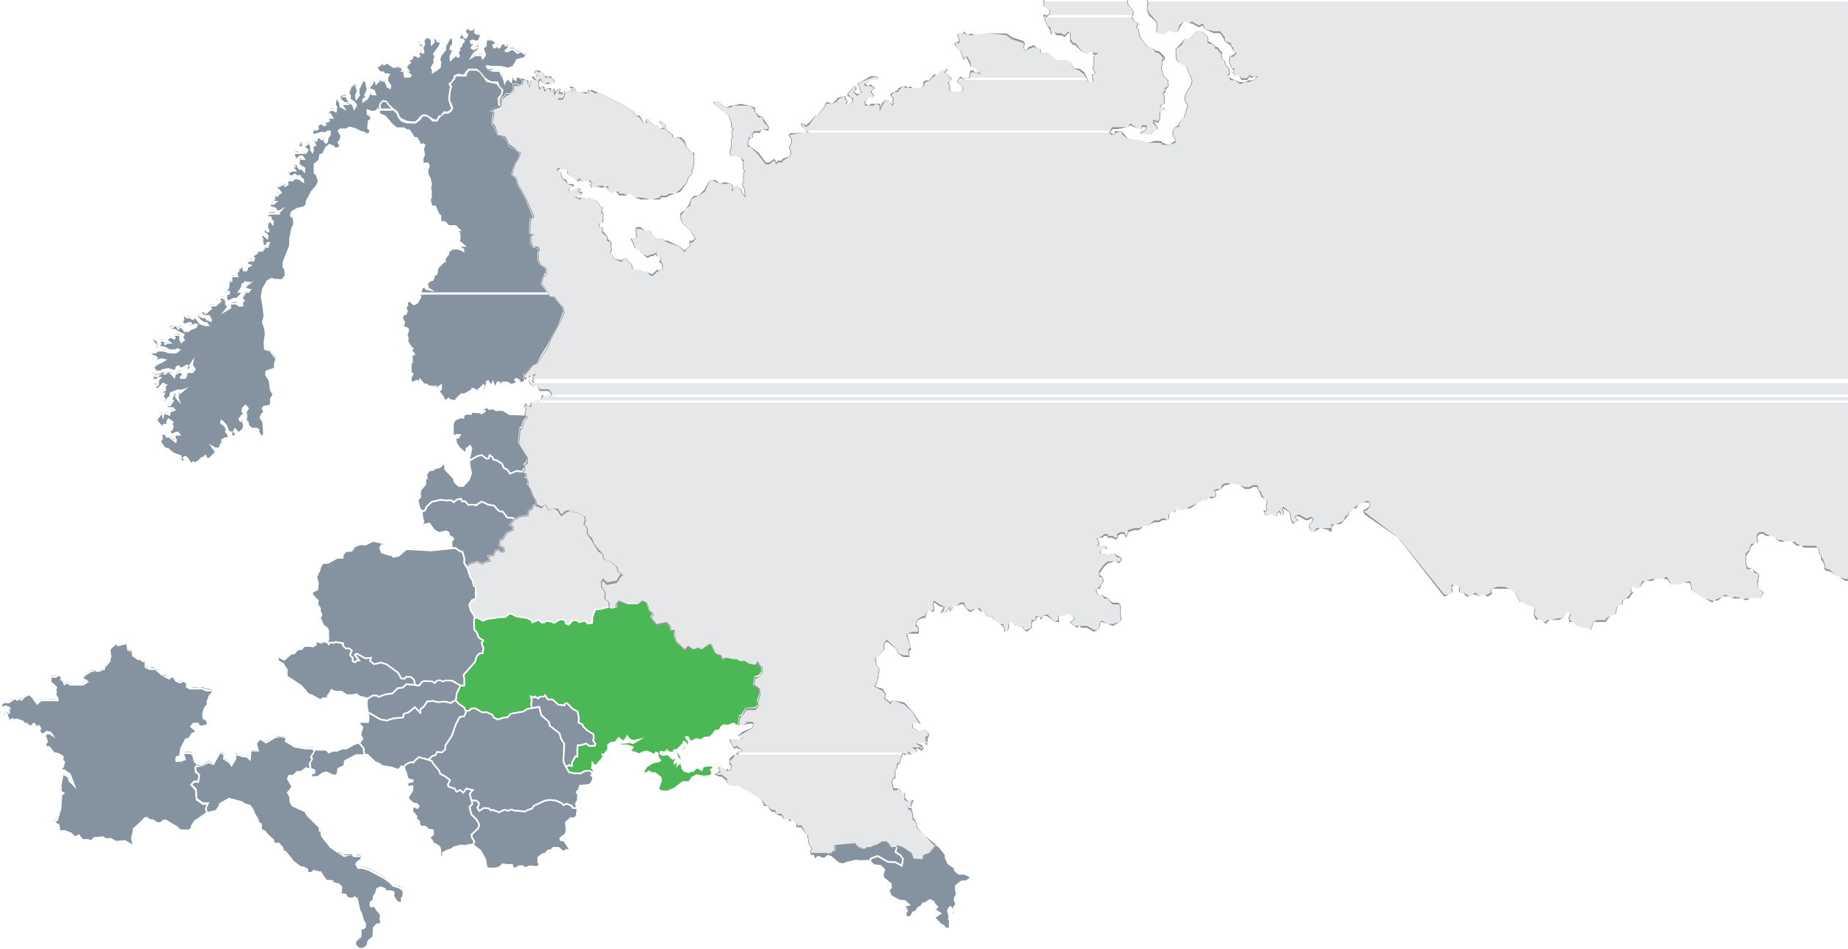


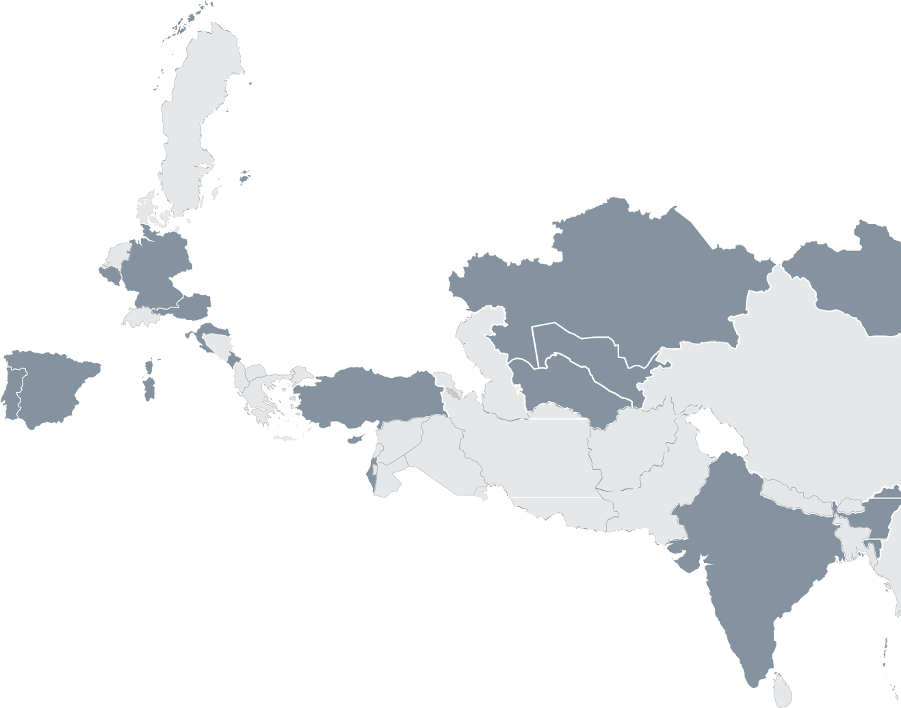


















O
SWEDEN
FINLAND
NORWAY
ESTONIA
KOMPANIJI
DENMARK
LATVIA LITHUANIA
IRELAND
UNITED KINGDOM
NETHERLANDS
POLAND
GERMANY
BELGIUM
UKRAINE
MOLDOVA
MONGOLIA
LUXEMBOURG
CZECH REPUBLIC
SLOVAKIA
KAZKAHSTAN
FRANCE
LIECHTENSTEIN
AUSTRIA
SWITZERLAND
SLOVENIA
CROATIA
HUNGARY
ROMANIA
BOSNIA AND
HERZEGOVINA SERBIA
BULGARIA
UZBEKISTAN
SPAIN
ITALY
MONTENEGRO
MACEDONIA
GEORGIA
PORTUGAL
ALBANIA
AZERBAIJAN
TURKMENISTAN
GREECE
TURKEY
CHINA
MALTA
CYPRUS
LEBANON
SYRIA
AFGHANISTAN
KASHMIR
Mreža PRANA zastupništava broji 40 zemalja širom sveta.
Kompanija PRANA - autor i proizvođač savremenih energetski efikasnih sistema ventilacije prostora..
IRAQ
IRAN
ISRAEL
JORDAN
PAKISTAN
KUWAIT
NEPAL
BHUTAN
BANGLADESH
INDIA
MY
Savremena proizvodnja i tim stručnjaka omogućavaju nam da realizujemo projekte kompletnog ciklusa ventilacije: od faze projektovanja do proizvodnje i montaže opreme.
(B
ADAM AND NICOBAR
ISLANDS (INDIA)
Rekuperatori PRANA poseduju higijenski sertifikat međunarodnog standarda
SRI LANKA

Slide 14

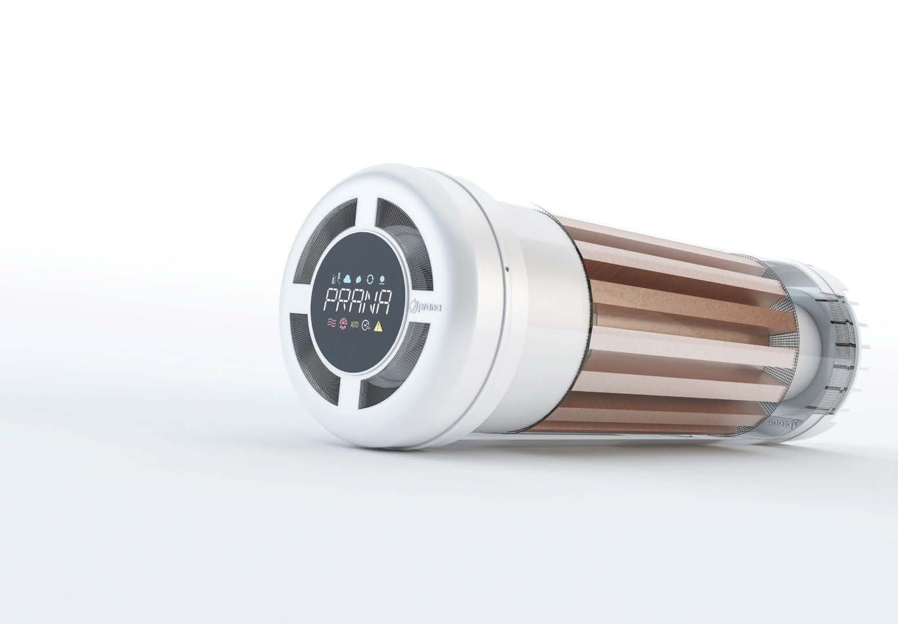


u vrućem period rekuperacija hladnoće
REKUPERATOR PRANA
Protocno-vitazna ventilacija sa zadrzavanjem temperature vazduha u prostoriji
Sistemi ventilacije PRANA jednako efikasno rade kako u hladnoj, tako i u vrućoj sezoni.
Rekuperator uklanja iskorišćeni vazduh iz prostorije i obezbeđuje dotok svežeg vazduha obogaćenog kiseonikom sa spoljne strane. Iskorišćeni vazduh je pun vlage i ugljen-dioksida, pa njegovo uklanjanje stvara zdrav mikroklimat u prostorijama. Rekuperatori PRANA kontinuirano kontrolišu kvalitet vazduha 24/7.
u hladnom period
Rekuperacija toplote

Slide 15
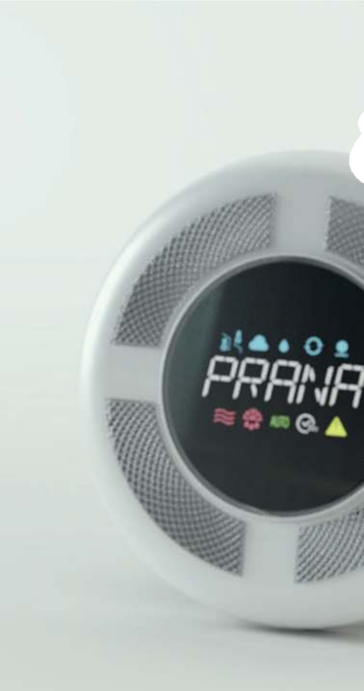




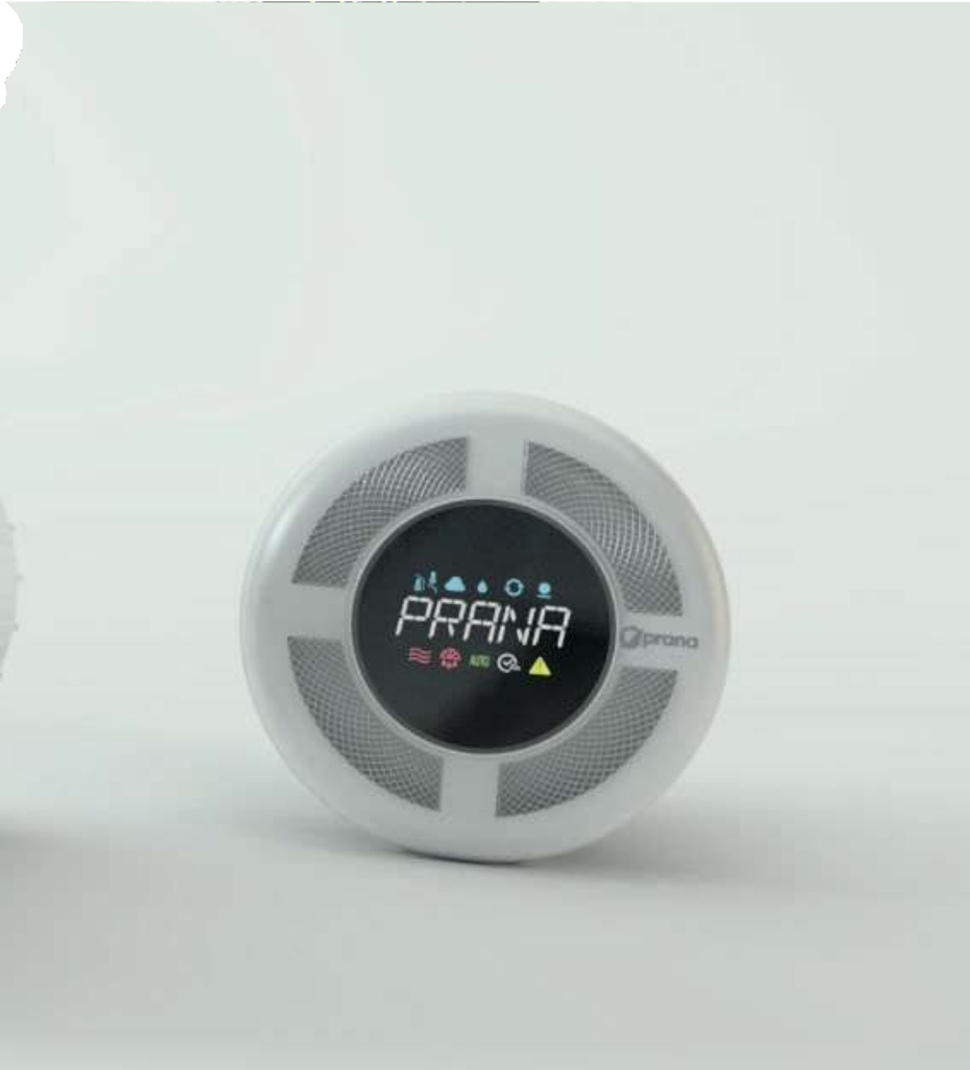




Stojimo na raspolaganju
Zvanični distributer u Srbiji i Crnoj Gori
Srbija tel: +381628939234
Crna Gora: +38268867333
ventilacija.pro@gmail.com
https://prana911.com/
PROJEKTNO REŠENJE VENTILACIJE - BESPLATNO!
Za dobijanje projektne dokumentacije, molimo vas da pošaljete plan prostora putem e-mail: ventilacija.pro@gmail.com

